Slide 1
메인 화면
첫 목표는 높으신 분이 되서 텔포수정에 접근 할 수 잇게 되는거(루트상관없음)
돈 많이모아서 텔포수정을 쓸 수 잇게되는거
겨론으로 높으신분되는 방법도 잇음
이건 주인공이 어쩔 수 없지만 ~ 이러는 루트
호감도가 높으면 안튀는데 호감도가 낮으면 결혼이후 튐
마을주민들 :
일면식도 없음 : 어서오세요
아르바이트 함 : 오 ㅇㅇ씨 안녕하세요~
아르바이트 중급 이상 : 오늘은 알바도 없는데 무슨일이야?
호감도 일정 이상 : 좋아. ㅇㅇ한테는 특별히 10%할인가다!
게임
타이틀
게임 시작
이어 하기
설정
갤러리
나가기

Slide 2

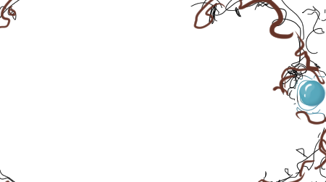
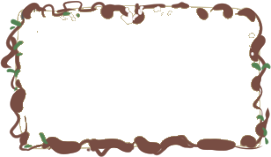

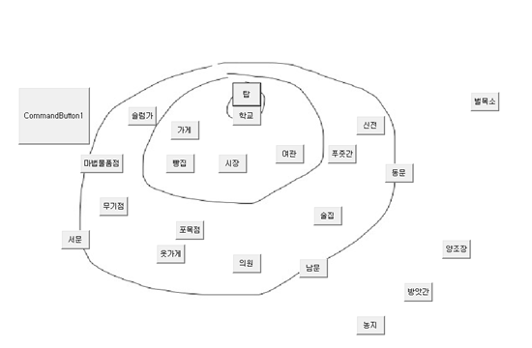
207년 12월
31 Wed
1
2
3
4
5
6
7
8
9
1
2
3
4
5
6
7
8
9
G 100
체력 999
체력 999
체력 999

Slide 3
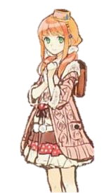
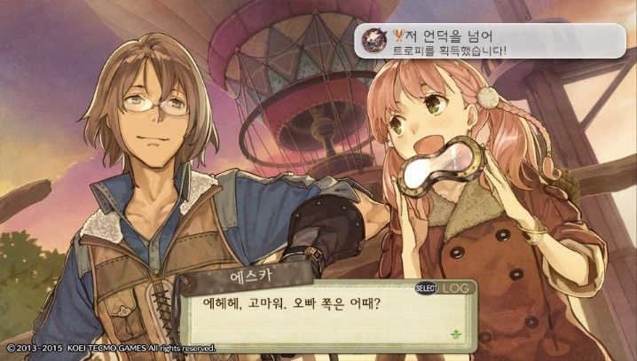
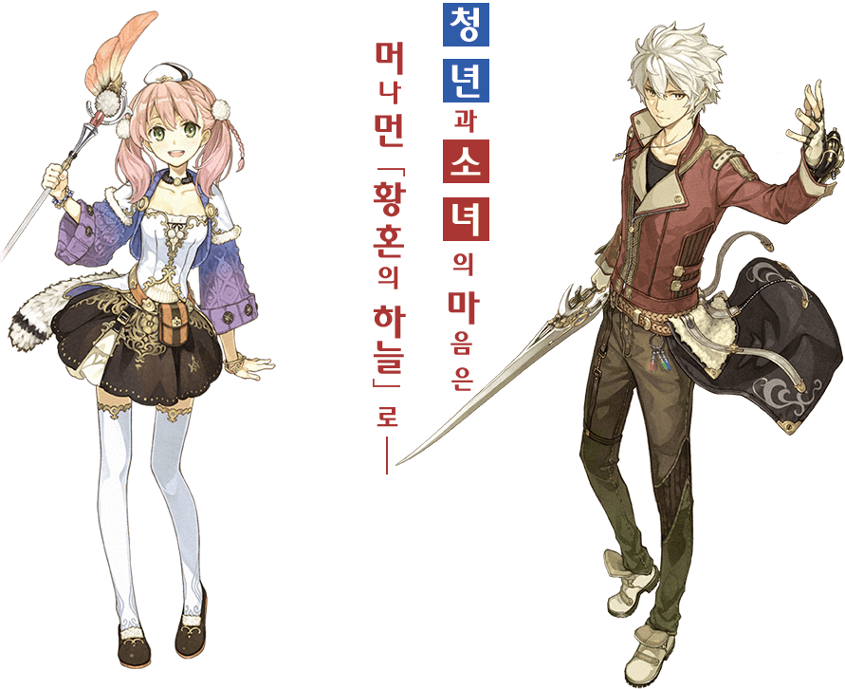

Slide 4
메인 UI
7
8
9
5
6
7
8
9
1
1
2
현재 일자와 일정(UI_Schedule)
년(Year)
월(Month)
일(Day_1)
요일(Day_2)
캐릭터
메뉴 버튼(UI_MenuBtn)
배경
시계(턴보여주기)
소지금
207년 12월
31 Wed
3
4
5
2
6
G 100
3
4

Slide 5

메인 UI
7
8
9
2
3
4
5
6
7
8
9
이쪽은 메인에서 메뉴를 뭐 넣을지 확정되면 제대로 정하기로 한다.
이름은 (UI_Menu_이름)
구슬 부분을 클릭하면 메뉴 전체가 사라짐
메뉴를 오픈 한 상태에서 구슬이 스케쥴 메뉴가 되면 어떨까 생각해볼것
메뉴이름
스케쥴 실행
마을 외출
마을 외출 시 이번 달은 밖에서 놀건지 물어봄
무사수행은 남은 날짜만큼 갈 수 잇음
가방
옷 갈아입기
소지품
대화
상태
207년 12월
31 Wed
1
마을 외출
2
가방 열기
G 100
3
6
대화 하기
1
4
5

Slide 6

스케쥴UI
7
8
9
3
4
5
6
7
8
9
4
5
메인 이벤트 화면 (UI_Event)
화면 구성은 틀 – 이미지 순서
텍스트 화면(UI_Script)
날짜는 카운트가 되도록
이벤트중에는 배경이 어두워진다. 어느정도 어두워지는지는 조금 생각을 해 봅시다.
상승치 (UI_status)
하락치 (UI_status)
상승치 다음 한 칸 건너서 하락치
207년 12월
31 Wed
1
체력 999
1
체력 999
2
체력 999
체력 999
6
G 100
체력 999
체력 999
체력 999
체력 999
2
체력 999
체력 999
체력 999
체력 999

Slide 7
이벤트UI
1
2
7
8
9
3
4
5
6
7
8
9
배경(캐릭터 안나옴)
대사칸
[에스카]
대사를 이런식으로 만들거같습니다
스테이터스 변화가 있다면 이런식으로.
207년 12월
31 Wed
1
G 100
2
3
2
체력 999
체력 999
체력 999

Slide 8
UI_마을
4
5
6
7
8
9
1
2
3
4
5
6
7
8
9
메뉴를 클릭했을 때
이벤트 조건을 만족 했을 경우 : 이벤트화면
이벤트 조건을 만족하지 않았을경우: 상점화면
현재 위치에서 걸리는 시간만큼 날짜가 +된다.
무사수행 화면으로 이동
아직 화면만들기전이니 여기 메모
무사수행은 턴제 / 한칸이동할 때 마다 한시간/공격할 때 마다 한시간씩 소요됨
머에쓸까..없애기 아쉬움
207년 12월
31 Wed
2
1
G 100
3

Slide 9
UI_상점
5
6
7
8
9
4
5
6
7
8
9
1
내 인벤토리
스크롤
아이콘과 수량
설명
상인 인벤토리
구매/판매버튼을 눌렀을때 뜨는 창
상인 대사
팔렸을 때 : 매번 감사합니다~
주인공이 판매할 때 : 이정도면 잘 쳐준거라고?
이런식으로 대사를 넣어봅시다
호감도가 올라가면 ( 호감도 오르는 조건은 거래가 많아지거나 퀘스트(많이오른다)
2
1
99
3
 |  |  |  |  |  |  |  | 이름 : 번개폭탄 수량 : 99 판매가 : 100 번개처럼 잠깐 터지고 말아서 번개폭탄이다.
2
판매
나가기
구매
99
 |  |  |  |  |  |  |  | 이름 : 번개폭탄 수량 : 99 판매가 : 100 번개처럼 잠깐 터지고 말아서 번개폭탄이다.
4
ㅇㅇ에게는 특별히 10% 할인이다~
3
몇 개 구매하시겠습니까?
몇 개 판매하시겠습니까?
0000 G
《
〈
99
〉
》
확인
취소

Slide 10
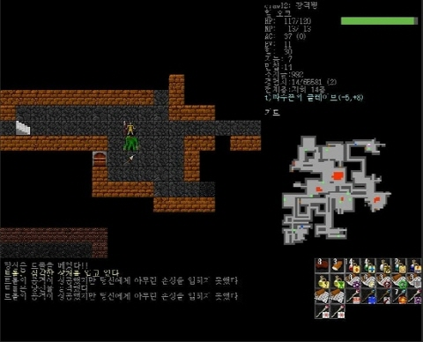
UI_무사수행
6
7
8
9
1
2
3
4
5
6
7
8
9
1
미니맵
플레이 화면
텍스트 올라감
장비
인벤토리
207년 12월
31 Wed
2
5
G 100
4
3

Slide 11
UI 상세_스테이터스바
1
2
3
4
5
6
7
8
9
1
2
3
4
5
6
7
8
9

Slide 12
UI 상세UI_status
4
5
6
7
8
9
7
8
9
1
변화가 없는 상태의 기본 스테이터스바
UI_status_name_vit (string)
UI_status_value_vit (int / max : 999)
스테이터스바
이미지를 따로 만들지 않고 그냥 배경에 삽입
상승중일때의 스테이터스바
5. 기본 바 가장 마지막 위치에 모양으로 상승
을 표현.
하락중일때의 스테이터스바
6. 기본 바 가장 마지막 위치부터 배경색과 동
일한 삼각형을 넣어 하락을 표현
1
3
4
체력 999
2
2
체력 999
5
3
체력 999
6

